Slide 1
Tutoría Bases Biofísicas
Sesión 9

Slide 2
MANEJO DEL ESTRES

Slide 3
¿QUE ES?
Manifestación Normal
Nos permite responder con eficacia
Pero puede tener una respuesta desproporcionada
Dos existencias Internas y Externas

Slide 4
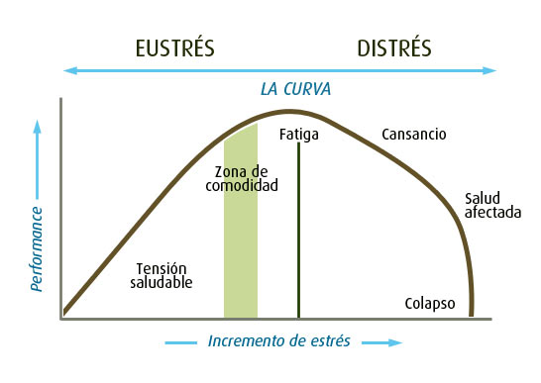

Slide 5
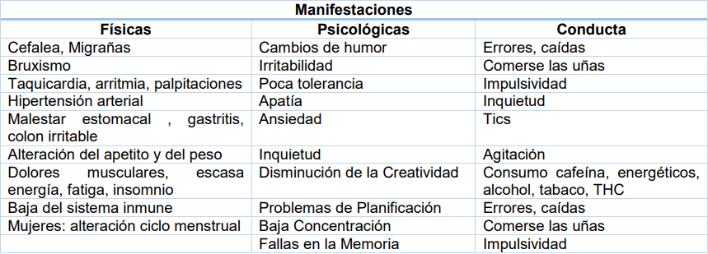
¿Cómo se manifiesta?

Slide 6
¿Cómo lo enfrentamos?
Aborda los síntomas: disfruta tus tiempos de ocio, ejercita, aliméntate de forma saludable y procura un sueño reparador.
Busca apoyo: en amigos, familia, grupos de estudio, tipeo y trabajo.
Aborda las exigencias: analiza la situación y planifica el tiempo suficiente para estudiar todos los contenidos, organizándolos y trabajándolos con técnicas efectivas

Slide 7
¿ y la ansiedad?
Es una respuesta emocional normal que aparece en situaciones de incertidumbre prolongada,
Además en el caso de los fines de semestre en la U se suma al estrés académico
Puede traer efectos desagradables de no ser reguladas adecuadamente.

Slide 8
¿Cómo Enfrentarla?
Previo a las evaluaciones
Estudia de forma planificada y organizada
Durante las Evaluaciones
Levántate con tiempo, evita correr o andar apurado, esta sensación aumenta la ansiedad.
El día de la evaluación
Planifica el tiempo que dispones en función de las preguntas de la prueba.
Prioriza estrategias y contenidos
Mantén una rutina saludable
Para dormir mejor realiza ejercicios de relajación o respiración.
Duerme una cantidad de tiempo regular (evita los "atracones" de sueño del fin de semana
Dedica algunos minutos diarios a la respiración profunda y la relajación
Frente al cansancio o bloqueo durante las pruebas tómate unos minutos para respirar y retomar luego.
3 maneras

